Slide 1
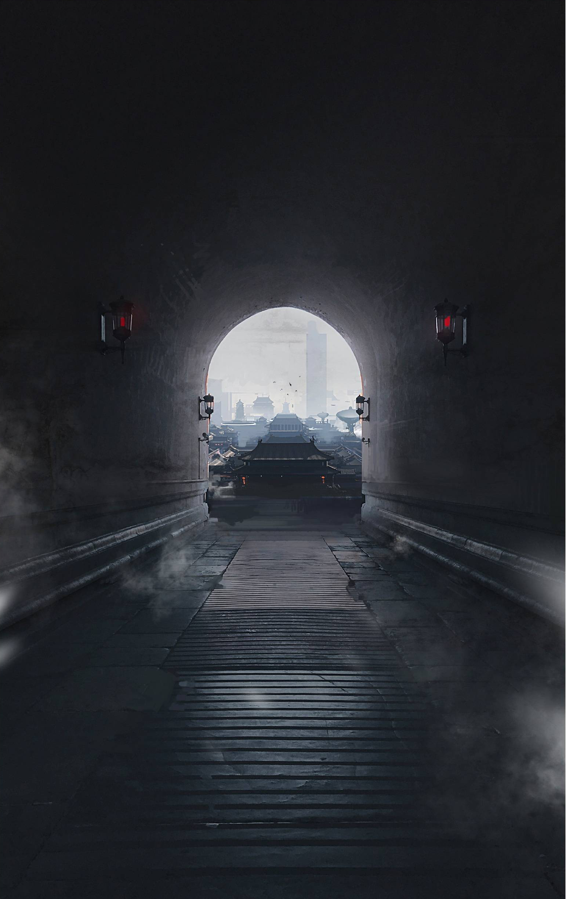
天能
企画者 伊興良
ジャンル ３ｄパルクールアクションゲーム
ターゲット サイバーパンク、クトゥルフ神話みたいなアクションゲームを好きひと
プレーヤー人数 1人

Slide 2
ストーリー
世間に隔絶した東方の国ーー「九州中原」（きゅうしゅうちゅうげん）は数百年の発展し、能源不足の状況になるため、ついに新たな能源「能気（のうき）」を発見された。それに出られた新職種ーー「能気（のうき）」と荷物を市民に配達人ーー「天能使」が誕生された。
天能使が、都市の上に貴族たちに配達して、ビルの間に高効率に移動するため、必要な技術ーーパルクールがある。
しかし実は能気（のうき）が伝説のーー「盤古」が蘇るとき分泌されるものなので、能気を使った人たちが化け物になってしまった。そして盤古が蘇るほど、能気がもっと活躍化になると、ついある日に都市で大混乱「逐日」が現れた。
主人公は、大勢の天能使たちの一つとなり、人間性がなくて毎日だらだらしている普通の行尸走肉だけど、 「逐日」に日に、突然大規模の荷物に配達され、 「九州中原」で古い恐怖に巻き込まれだ。
プレイヤーが町の中にパルクールして化け物を排除し、人々の生活を守っている。

Slide 3

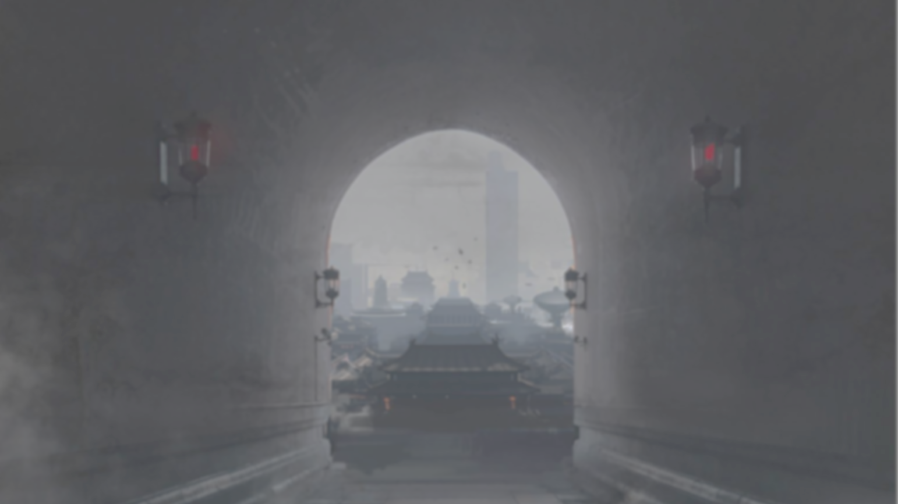
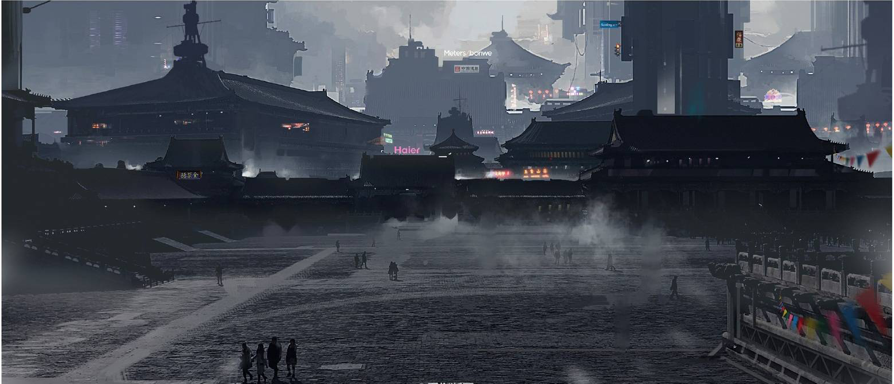
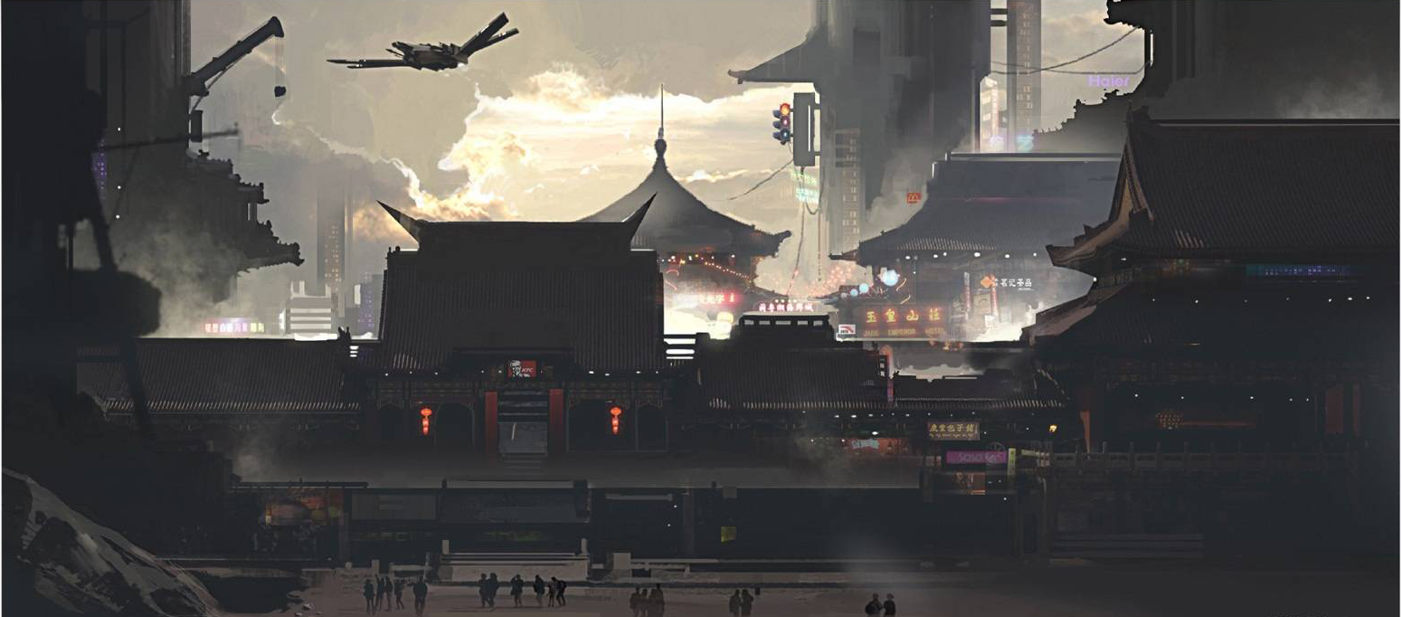


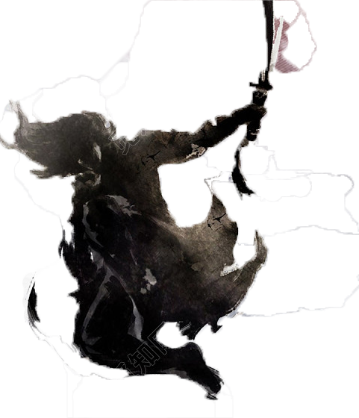

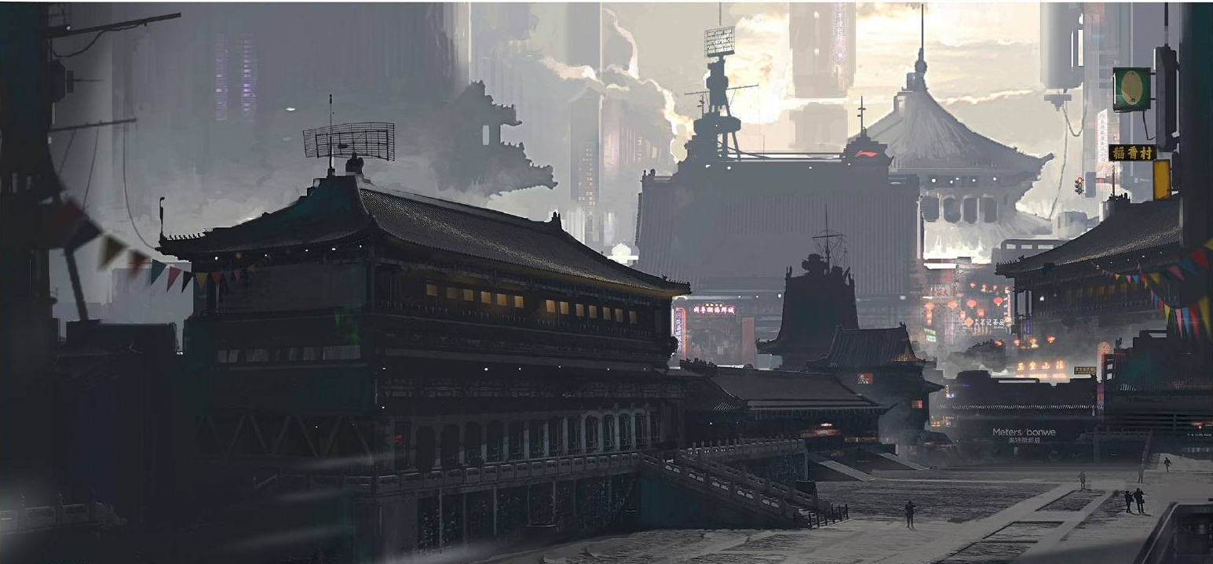
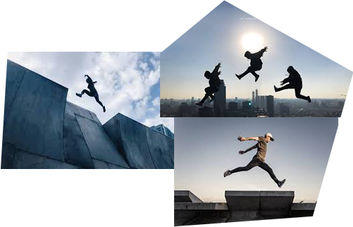




コンセプト
世界を自由に探索して、謎を解明しよう！
都市の上にパルクール!
剣を使って、 敵を殺す！
壁や地形を活かして飛び移る・飛び降りる・回転して受け身をとるといったダイナミックな動作も繰り返し行われて（走る・跳ぶ・登る）、場所に移動して、敵を退治する！

Slide 4



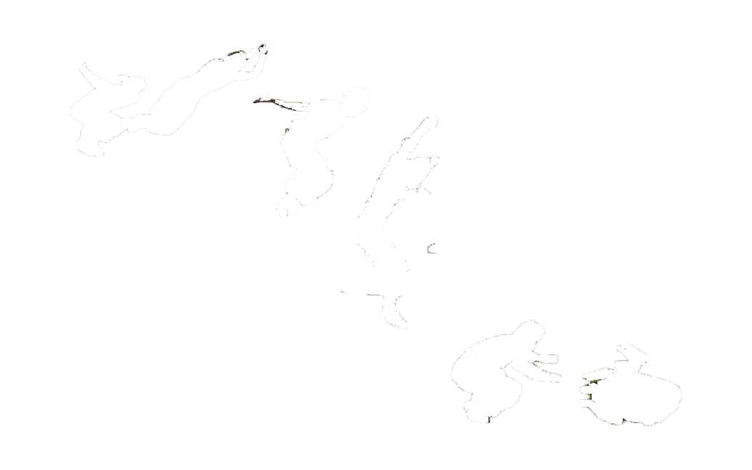

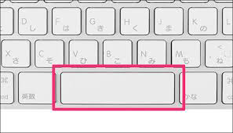
ゲーム内容
Climb Slide Roll WallRun
Jump
簡単にキーを押して綺麗なアクションれきる！
綺麗に登る！
跳ぶ！
はっきり走れ！
地面に付くため受身する！
跳ぶ途中にも壁にの登れる！
環境においてアクションコンボしてみよう！

Slide 5
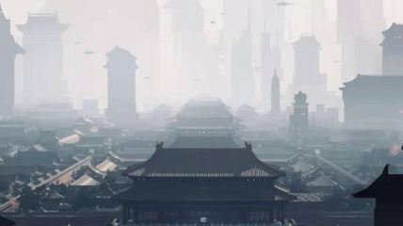
パルクールして天能を集めろ！
エネルギーで武器を作られる！
弱い化け物が突き放せるけど。。。強い敵見たら、武器を使られるま
で走れ！
刃ができた！居合だ！
とにかく走ってエネルギー積みましょう！
プレイヤーはパルクールしてエネルギーを蓄積し、現在のエネルギー量に応じて武器を作って敵を倒す。さらにもっと武器やスキルなどを得ることができる

Slide 6
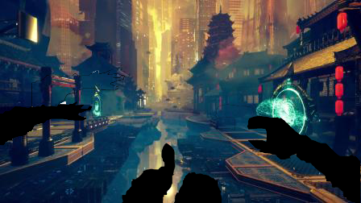
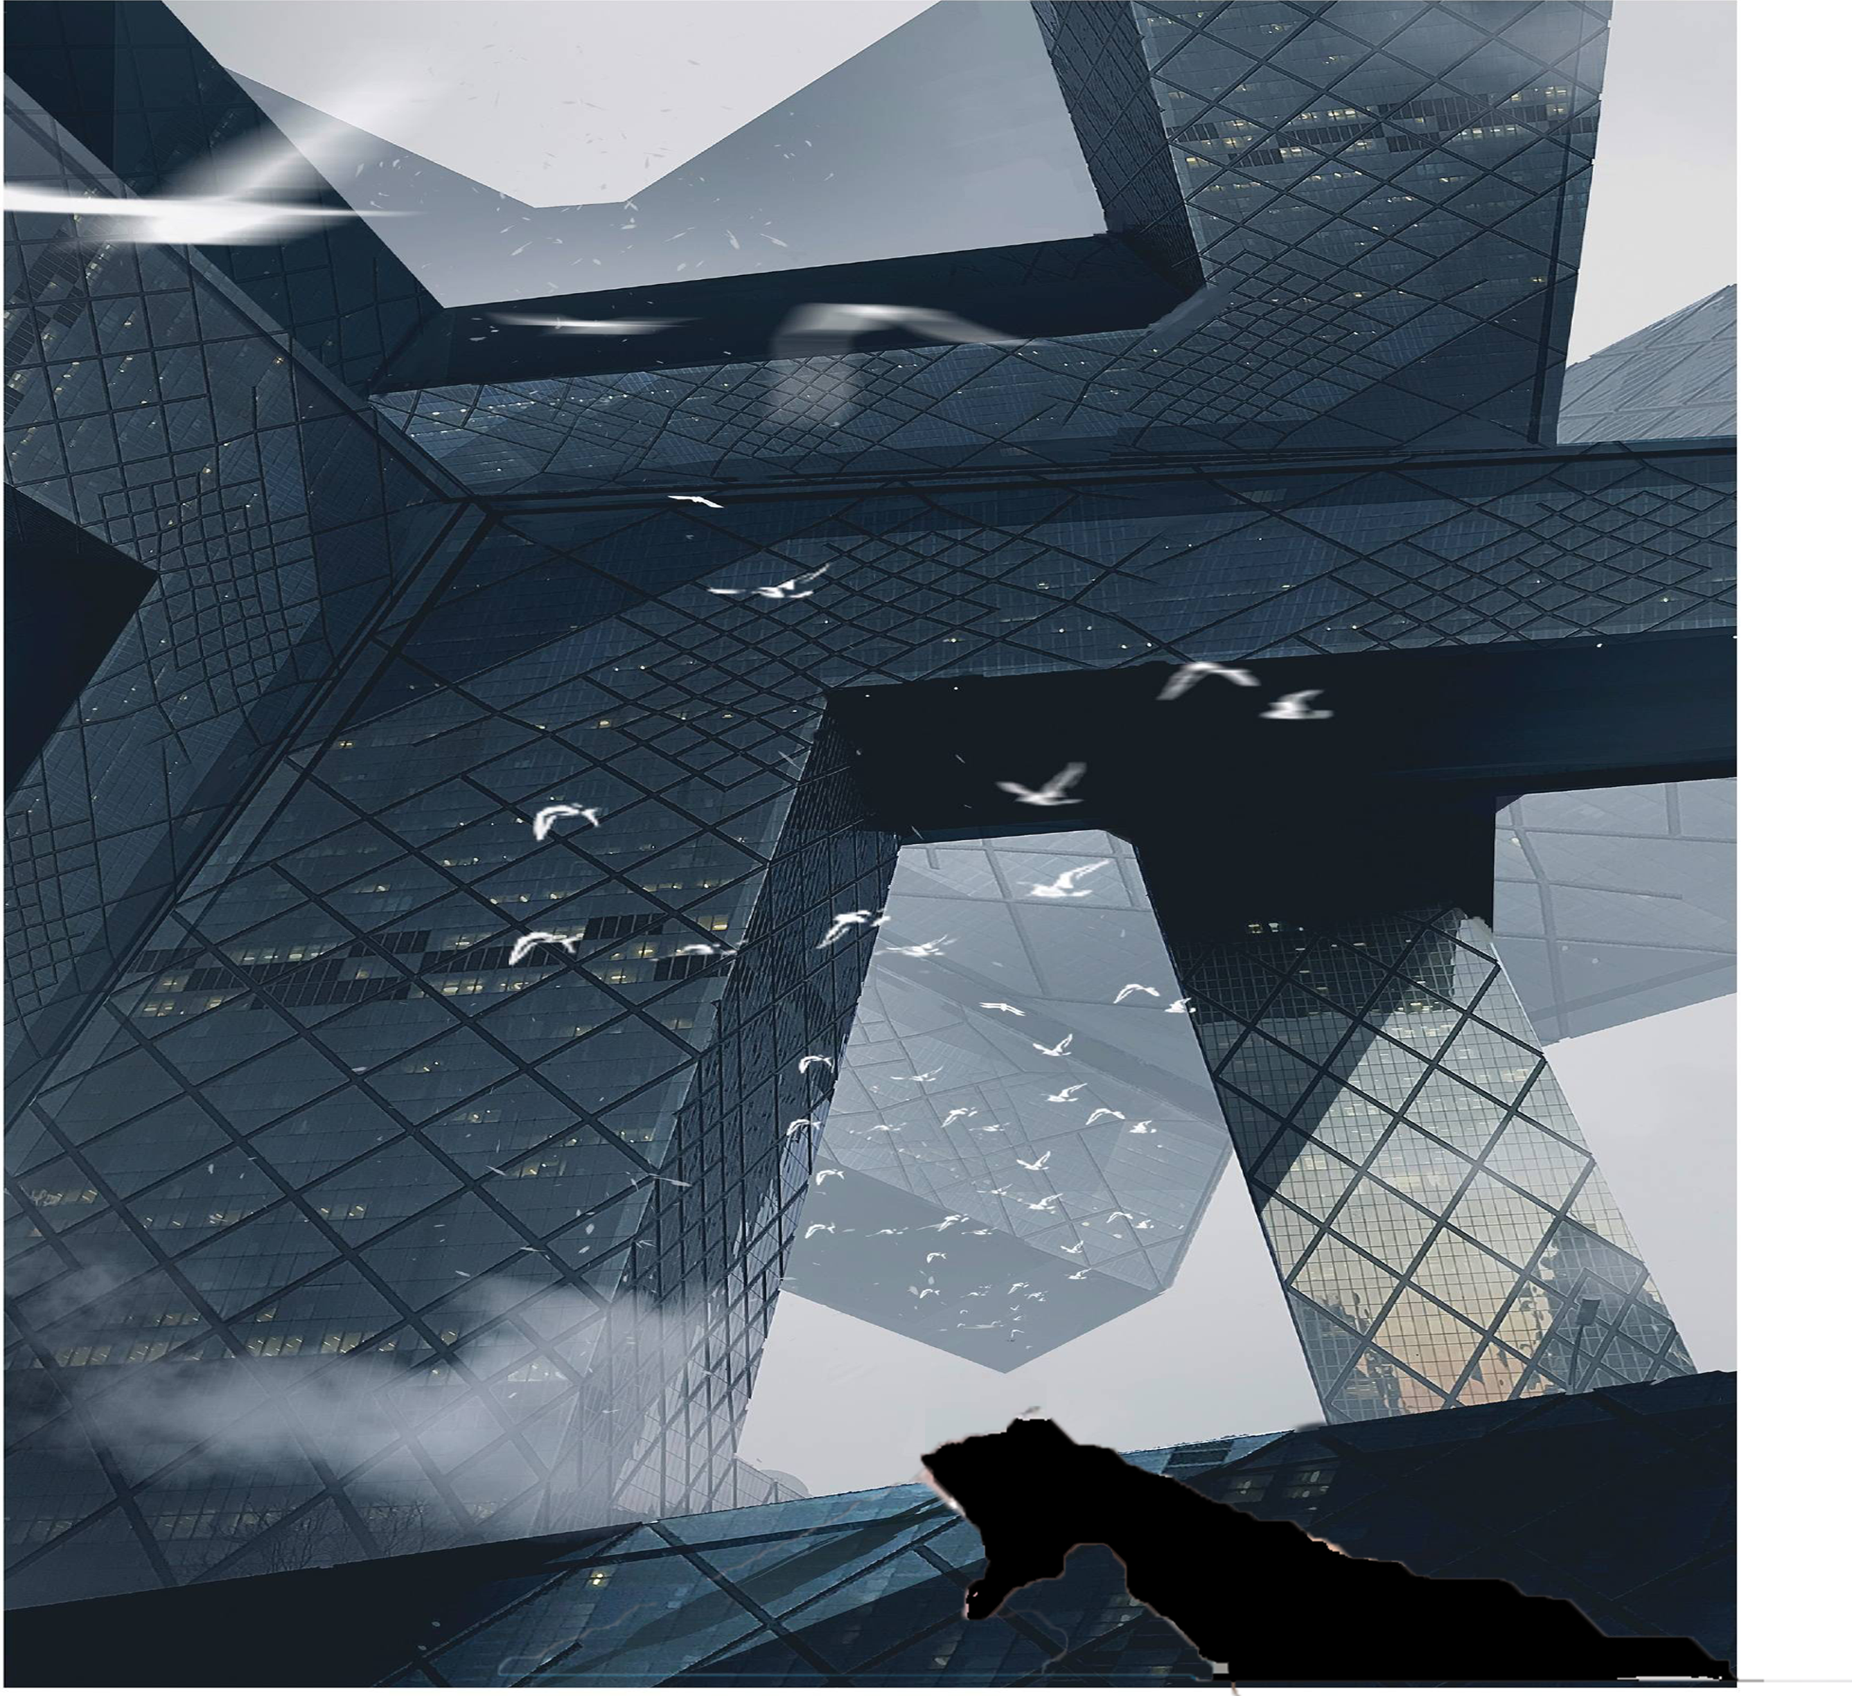
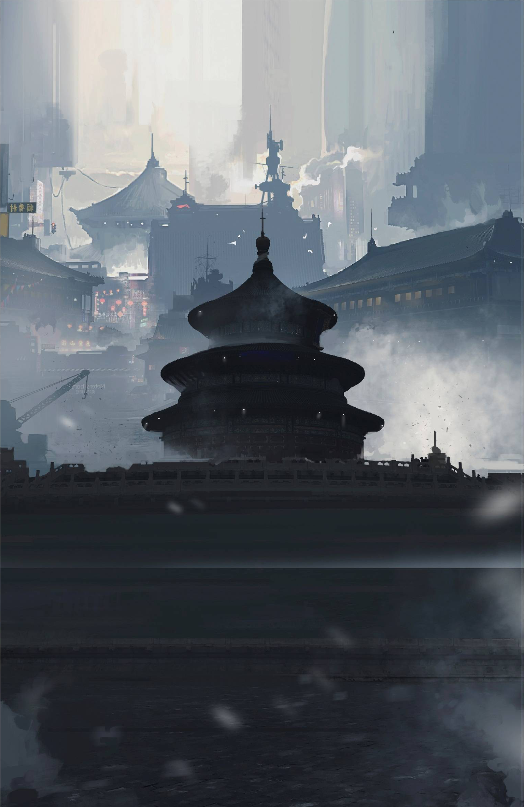
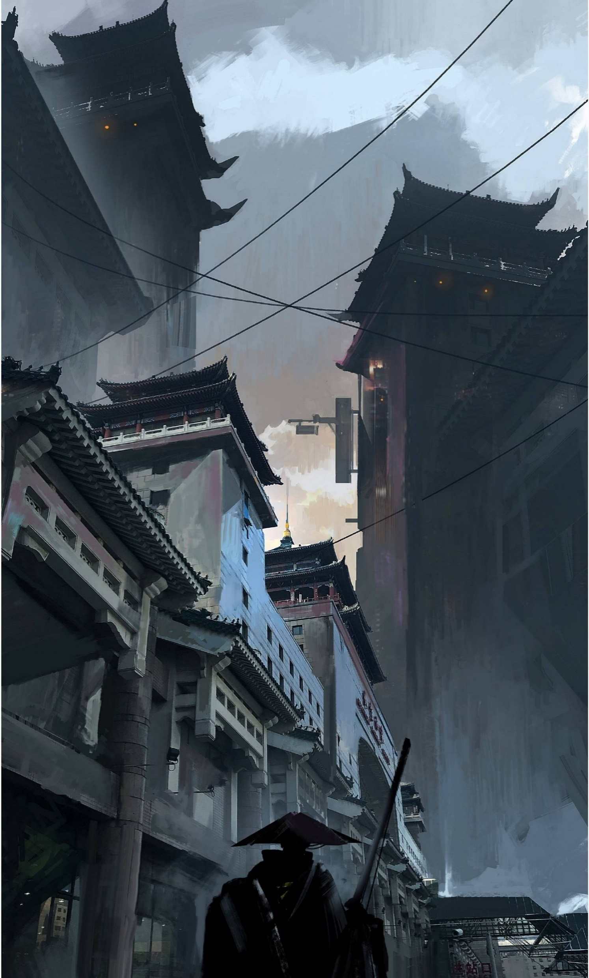
ゲーム画面
複雑な界面なく景色を体験する！
走る、跳ぶ時にボディー現れる！
また、多い場所が待っている！

Slide 7
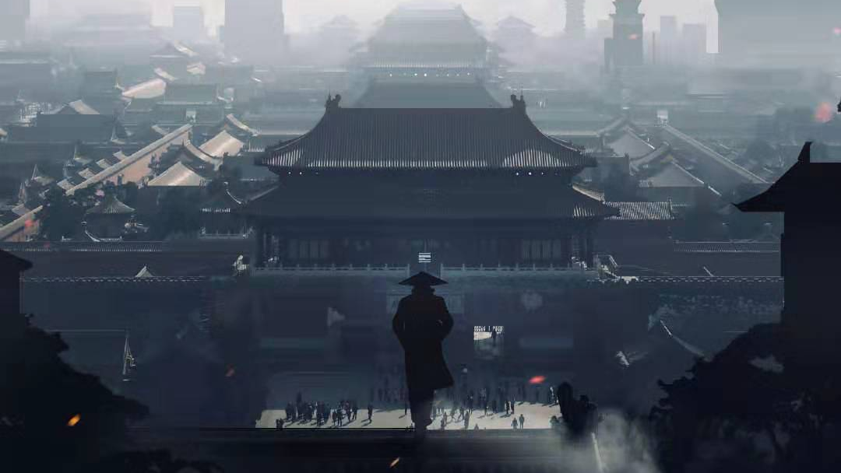
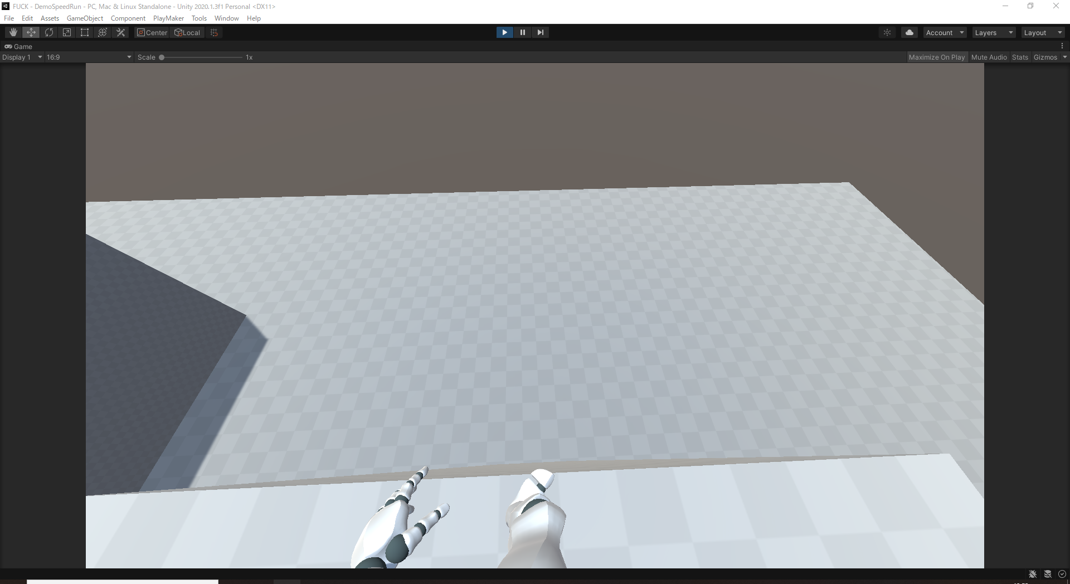
システム
まとめ
パルクールゾーン
屋内、ビルの間で随分に走ろう
目標に移動、敵を避け、宝を発見
プラットフォーム
障害物がないけど、狭い！
戦うしかないんだ！

Slide 8
ステージ
ビルの森ーー华胥城（かしょ）は、お金持ちの楽園だ
そのしたには、貧乏人の居場所ーー大荒（だいこう）
また、神秘の城ーー崑崙（こんろん）

Slide 9
目標
PCを主に、PlayeStation、Xboxシリーズに登場する予定
売り状況次第にDLC開発

